Slide 1
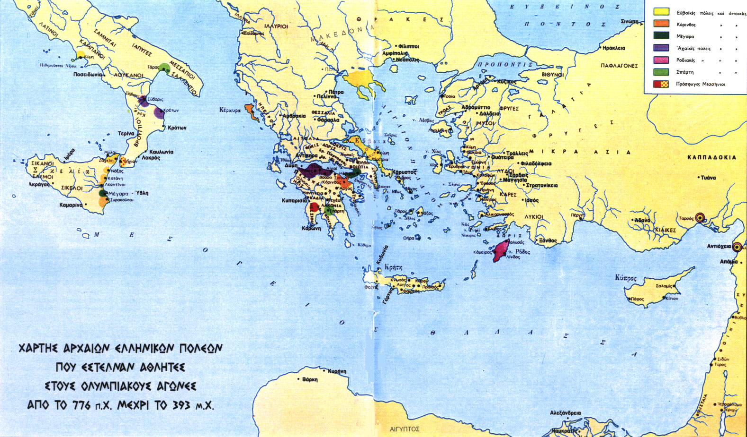
Olympijská vítězství, vítězové

Slide 2
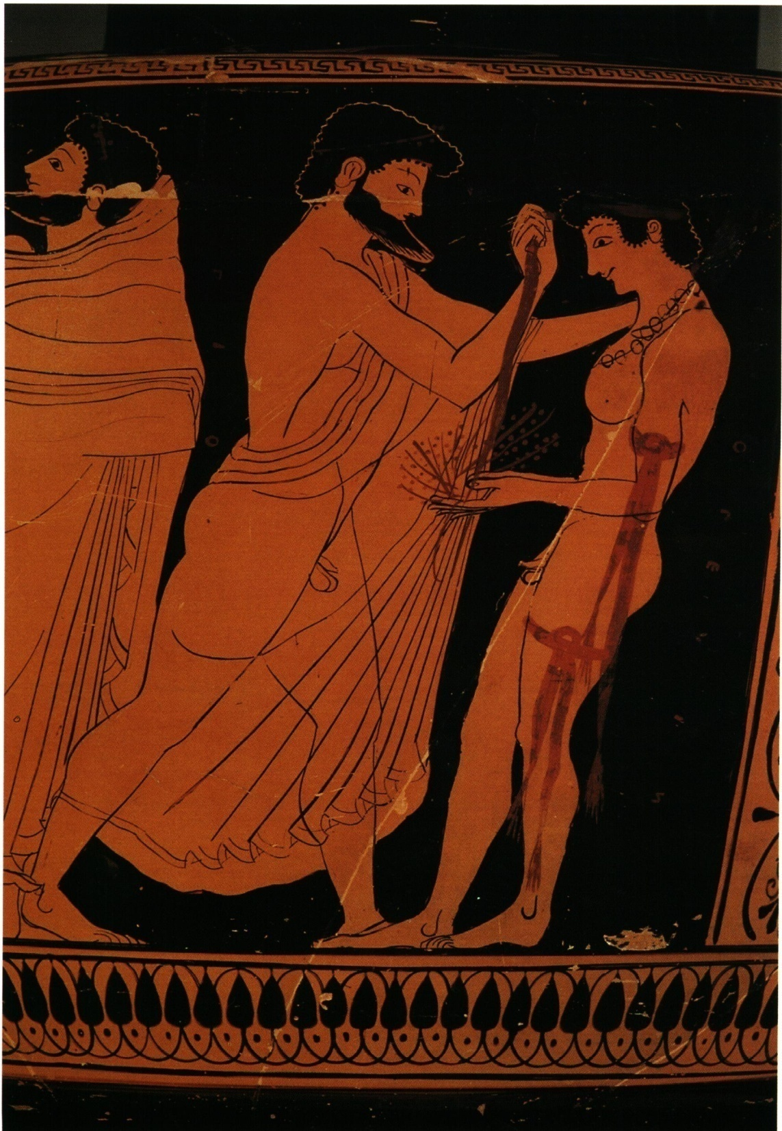
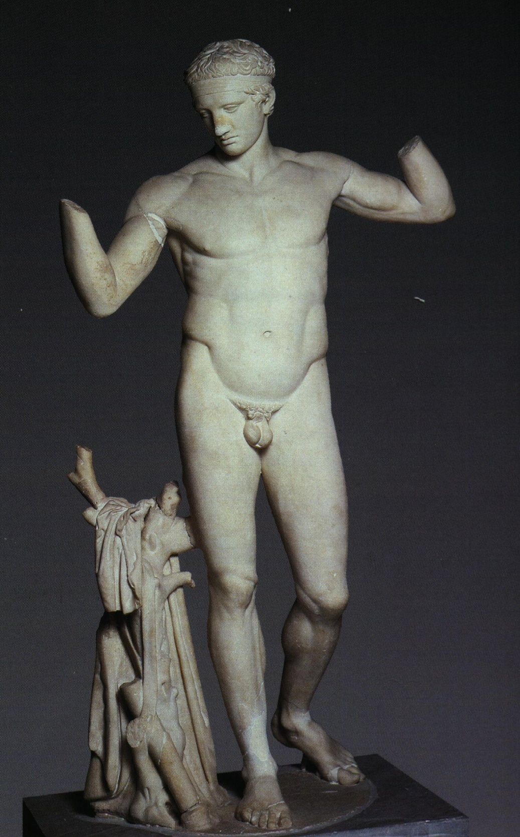

Slide 3
L. Moretti
Z celkového počtu 4760 možných vítězství dnes známe 1029 (832 vítězů) = méně než 22%
Gymnický agón 637
Hippický agón 123
Múzický agón 14
Neznámé 58

Slide 4
Seznamy olympijských vítězů
Hippias of Elis (4th BCE)
Flegon of Tralleis (2nd CE)
Julius Africanus (3rd CE)
Eusebios of Kaisareia (4th CE)

Slide 5
Prohlášení za olympijské vítěze

Slide 6
Původ olympijských vítězů
8. století – Peloponés
7. století – i centrální Řecko (panhel. charakter)
6.-5. století – Z řecké kolonie (Magra Graec.)
od helenismu MA a Egypt
588-488 – ze 46 v. 30 (65%) z kolonií a 16 (35%) z Ř.
588-484 – sprinteři z Krotónu 12 z 27 (44%) v.

Slide 8
sociální stratifikace
8.-7. století – aristokracie
6.-5. století – i jiné třídy
4. století – i nižší třídy
helénismus a imperiální perioda – střední a nízké třídy
x hipp. ag.
např.
Polymnestor z Milesie (596 BC, dromos) – pasák koz
Glaukos z Karystu (520 BC, pygmé) – farmář
Amesenas (460 BC, palé) – pasák
rybáři, …

Slide 9
politika a HA
Athény (Megakles, Kylon, Kimon, Peisistratos, Alkibiades)
Sparta (Demaratos, Euagorás, Kyniska)
Makedonie (Alexander I , Archelaos, Filip II, Alexander III.)
Epidamos (Kleosthenés)
Magna Grecia (Anaxilaos, Hieron, Therón, Gelón)
Sikyon (Myron, Kleisthenés)
Pergamon (Attalos)
Řím (Tiberius, Germanicus, Nero)

Slide 10
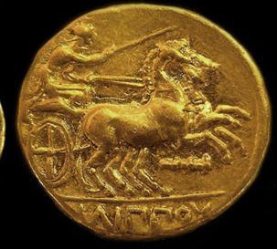
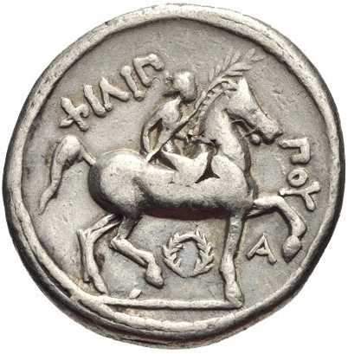
Filip II. Makedonský (359-336 BC)

Slide 11
Sparta
720 – 546 př. Kr. (46 z 80)
548 – 368 př. Kr. 6 GA + 10 HA
dobudování militaristického režimu,
ne specializace x proměna „sportu“
praktičnost
Věra Olivová (1979, 87): „V dialektické protikladnosti historického vývoje to znamená, že militaristická výchova ve Spartě, stupňující fyzickou zdatnost, odolnost a obratnost, podkopala svou jednoznačnou účelovostí rozvoj této zdatnosti samotné.“

Slide 12
vítězství – kariéra
Orsippos z Megary – generál
Stomios z Élidy – vůdce městské kavalerie
Milón z Krotónu – vojenský velitel, kněz
Gorgos z Messénie – politik
Nikodóros z Mantineie – zákonodárce
Theagenés z Thasu – uctívaný jako bůh léčitel

Slide 13
Name | Event | Number of Victories | Olympic Games
Leonidas of Rhodes | Stadion, Diaulos, armour race | 12 | 164, 160,156, 152 BCE
Hermogenes of Xanthos | Stadion, Diaulos, armour race | 8 | 81,85, 89 CE
Milo of Kroton | Wrestling | 6 (+1) | 536-516 BCE
Demetrius of Salamis | Stadion Pentathlon | 5 | 229,233,237 BCE
Gorgos of Elis | Diaulos, Armour race, pentathlon | 6 | ?
Hipposthenes of Sparta | Wrestling | 6 | 632-608 BCE
Astylos of Kroton | Stadion diaulos, armour race | 7 | 484-480 BCE
Tisandros of Naxos | Boxing | 4 | 572, 568, 560 BC
Arrhichion of Phigalia | Pankration | 3 | 572, 568, 564 BC

Slide 14
Výhody OV
olivový věnec, stužky, palmová ratolest
socha, epiníkie
osvobození od placení daní
stravování v prytaneiu
průvod, otvor v hradbách
Sparta – vedle krále
VIP místa
sláva
vhodní manželé, členové družin, přátelé

Slide 15
kotinos
z posvátné olivy (Kallistefanos, „Dárce krásných věnců“) na místě, předsíň Diova chrámu
darovala bohyně Pallas Athéna či zasadil Hérakles
nadpřirozená moc
mladá otrokyně
hippický agón
socha
epiníkie
název „sportovních“ staveb
místo v kultu, správě polis
prokazovány pocty
= héroům a králům
triumfální průvod
hradby-vjezd na bílých koních v purpuru
náměstí s ratolestmi a květ
propuštění po prohr. bitvě
čestné místo v bitvě
Sparta: pochod a boj po králově boku (spartský zápasník)
členové Múseia v Alexandrii
potenciální manželé pro dcery králů
X nepodléhat ὕβρις

Slide 16
jiné hry
věnec
věnec z vavřínu v Delfách
olivový v Olympii
z miříku v Nemeji a na Isthmu
lokální závody:
i věcné prémie (štít, plášť, různé nádoby plné olivového oleje, zemědělské produkty, …)
peníze

